Slide 1


Technikum Budowy Fortepianów
im. Gustawa Arnolda Fibigera

Slide 2
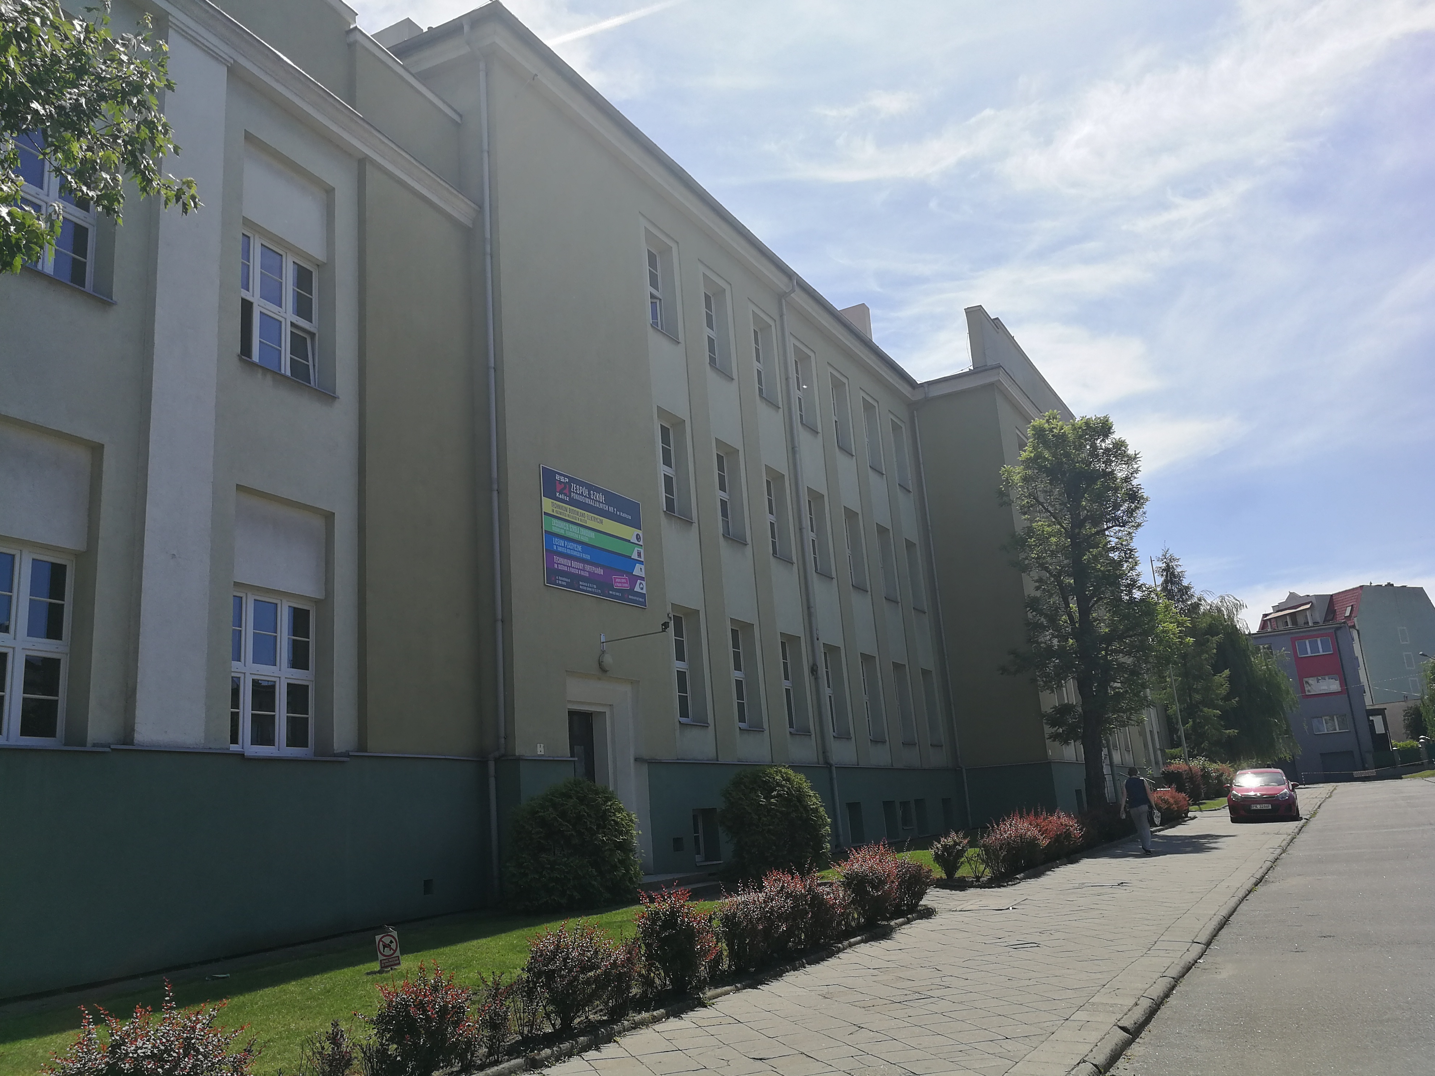
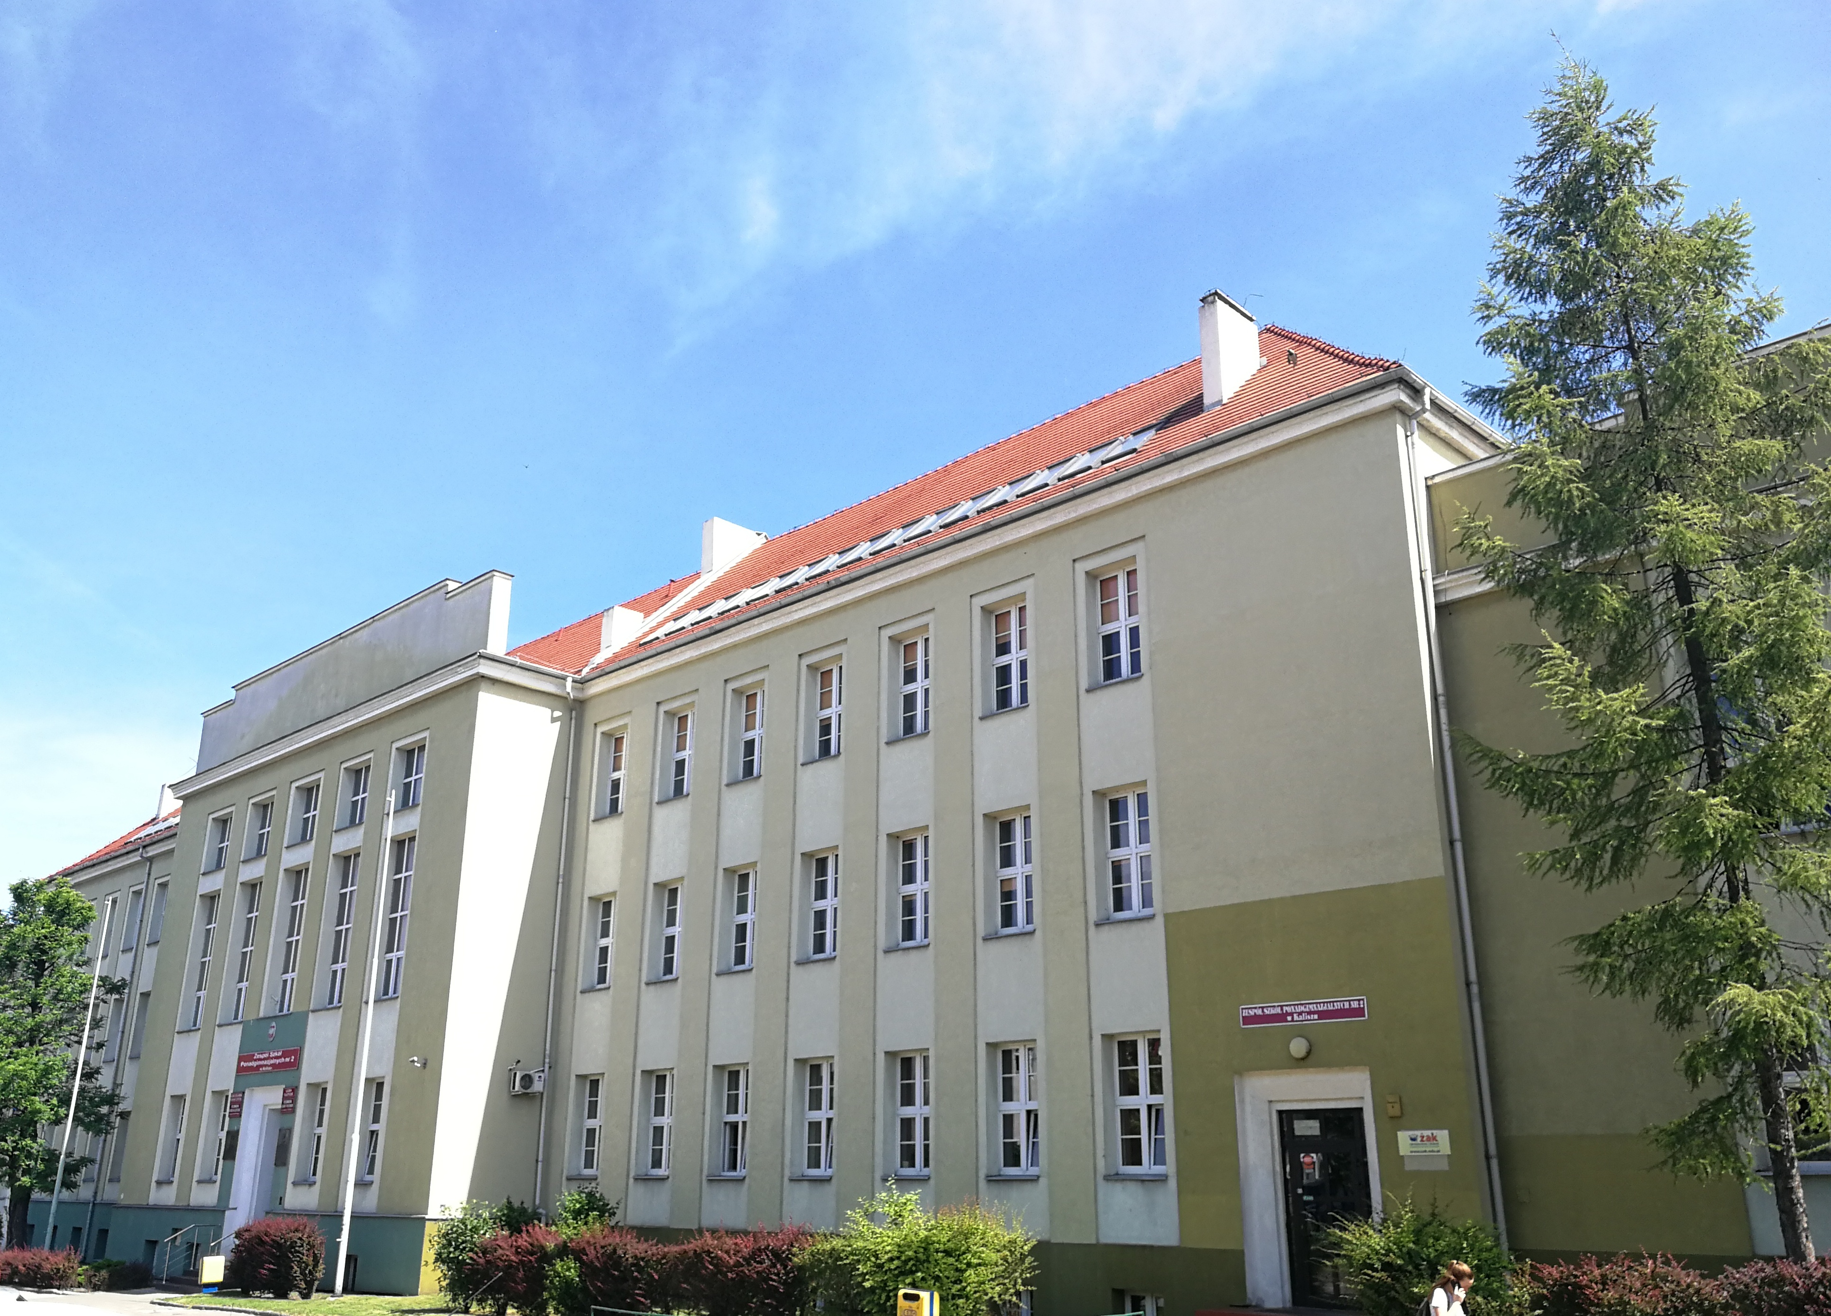
Technikum wchodzi w skład Zespołu Szkół Ponadpodstawowych przy ulicy Rzemieślniczej nr 6 w Kaliszu

Slide 3
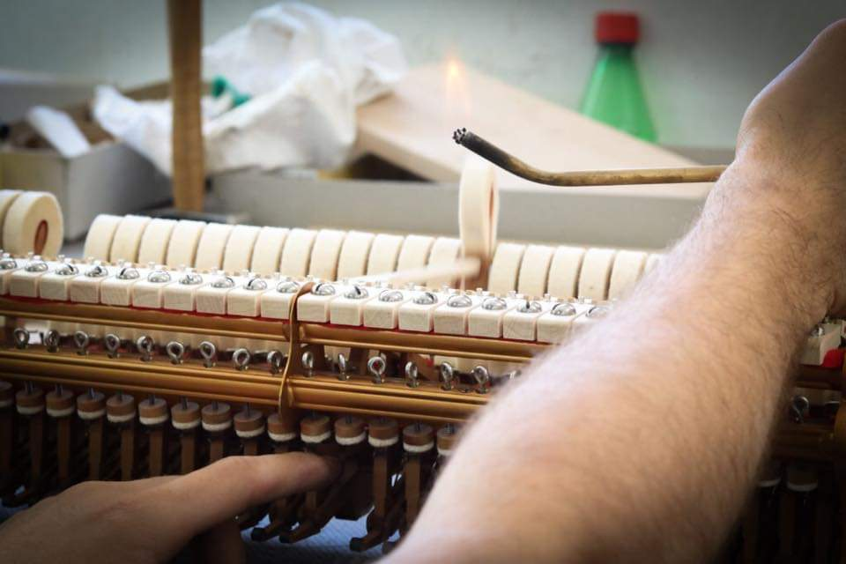
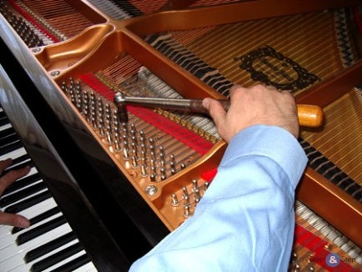
Technikum Budowy Fortepianów im. Gustawa Arnolda Fibigera w Kaliszu to jedyna szkoła w Polsce, a zarazem jedna z trzech, które istnieją w świecie
Przygotowująca w profesjonalny sposób fachowców do pracy
w zawodzie korektora i stroiciela pianin i fortepianów.

Slide 4
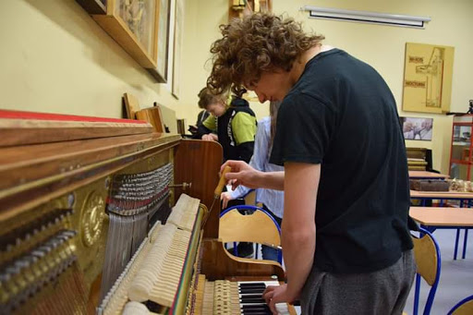
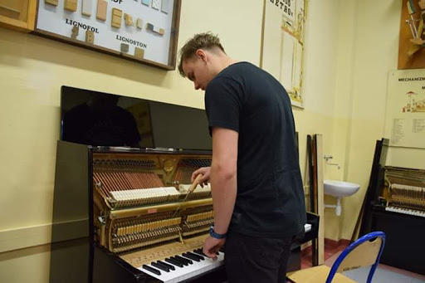
Technikum Budowy Fortepianów im. Gustawa Arnolda Fibigera w Kaliszu to jedyna szkoła w Polsce a zarazem jedna z trzech, jakie istnieją w świecie
Absolwent uzyskuje zawód technika budowy i strojenia fortepianów i pianin o specjalnościach budowa i renowacja fortepianów i pianin oraz strojenie i korekta fortepianów i pianin.

Slide 5
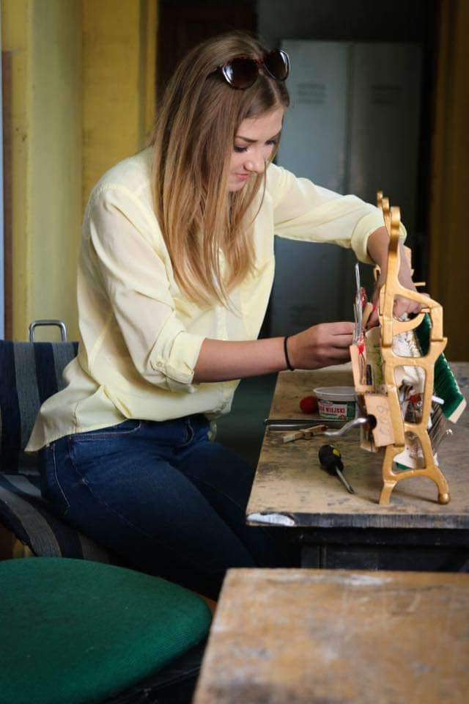
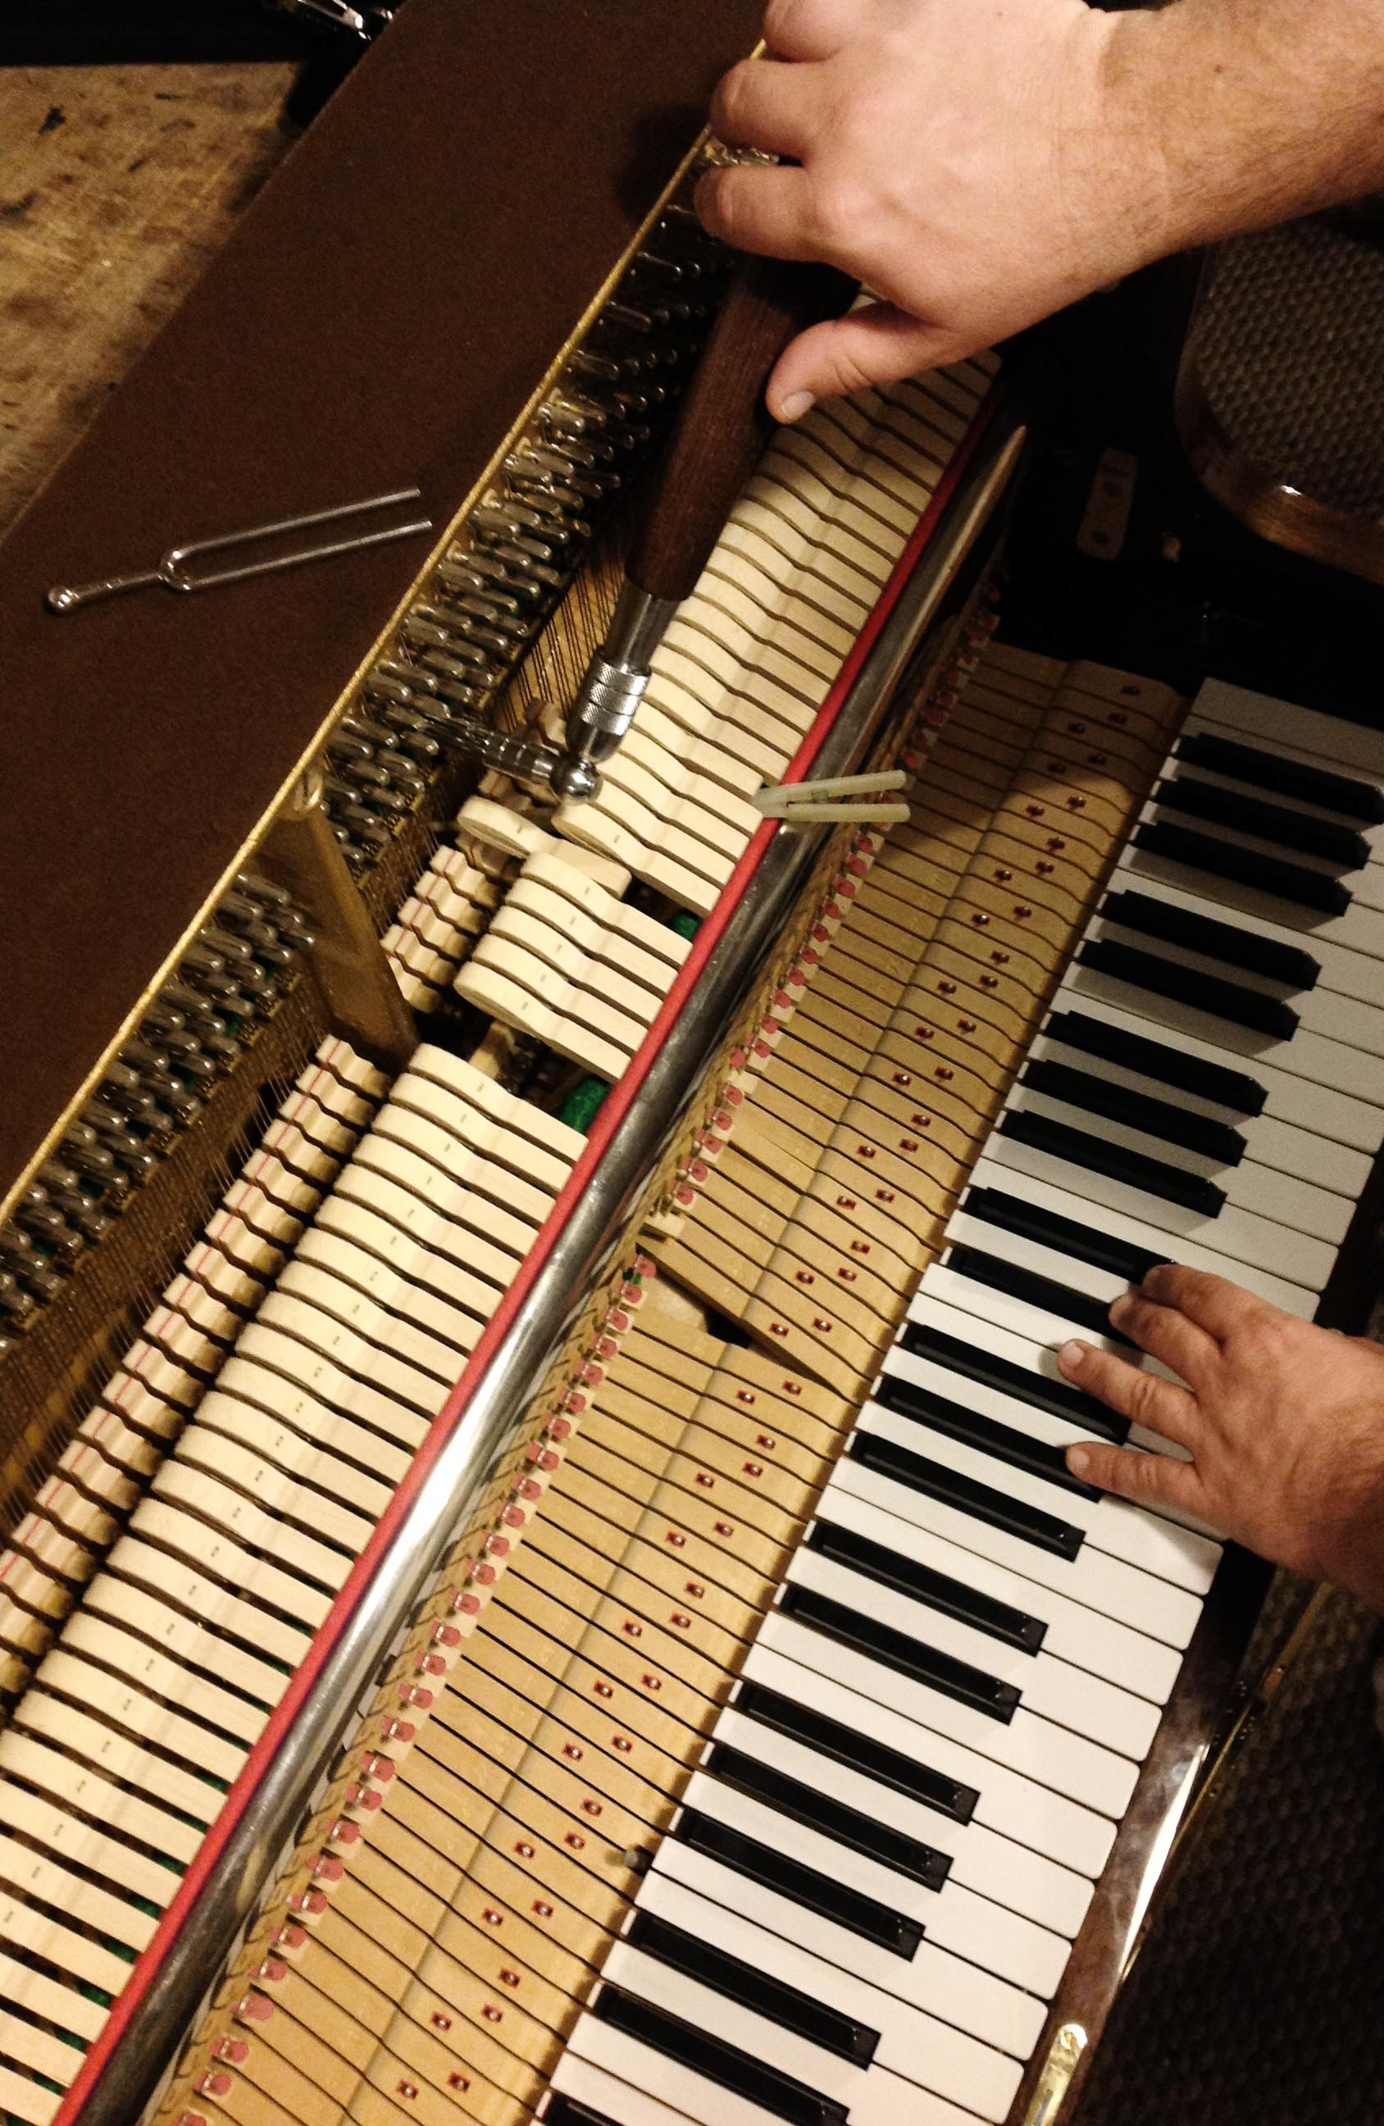
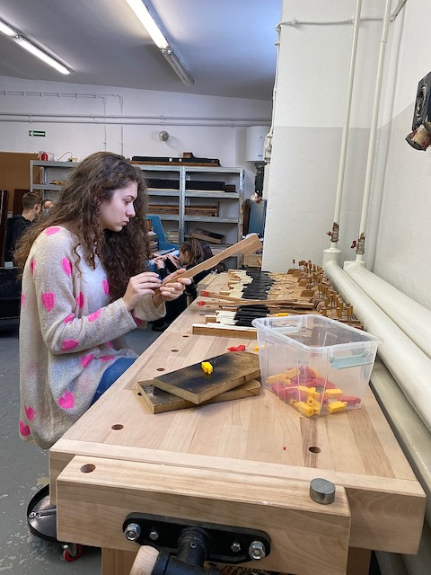

Slide 6
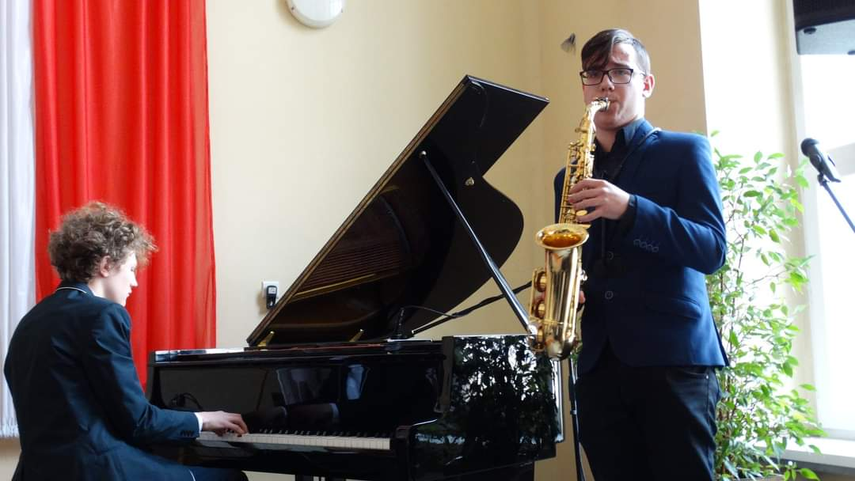
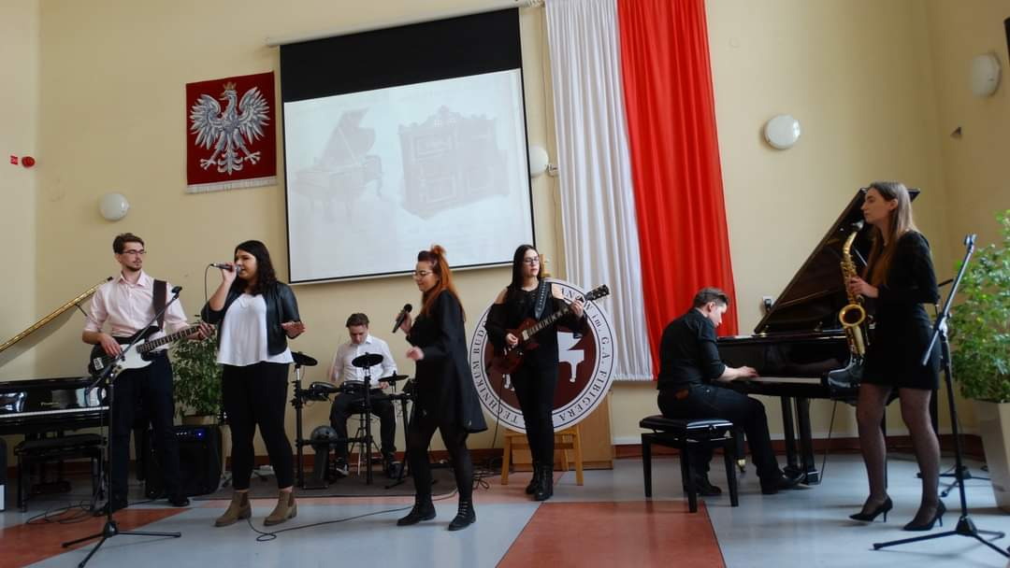
Technikum Budowy Fortepianów im. Gustawa Arnolda Fibigera w Kaliszu to jedyna szkoła w Polsce a zarazem jedna z trzech, jakie istnieją w świecie
Specyfika szkoły związana jest z zainteresowaniami
i uzdolnieniami artystycznymi uczniów.

Slide 7
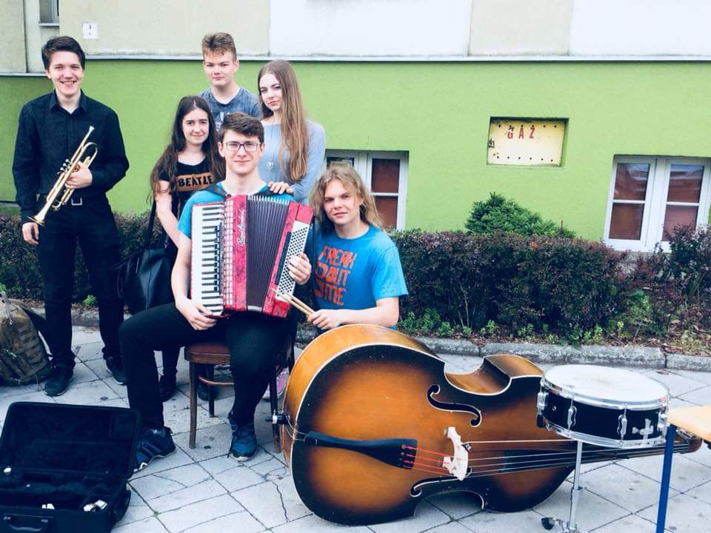
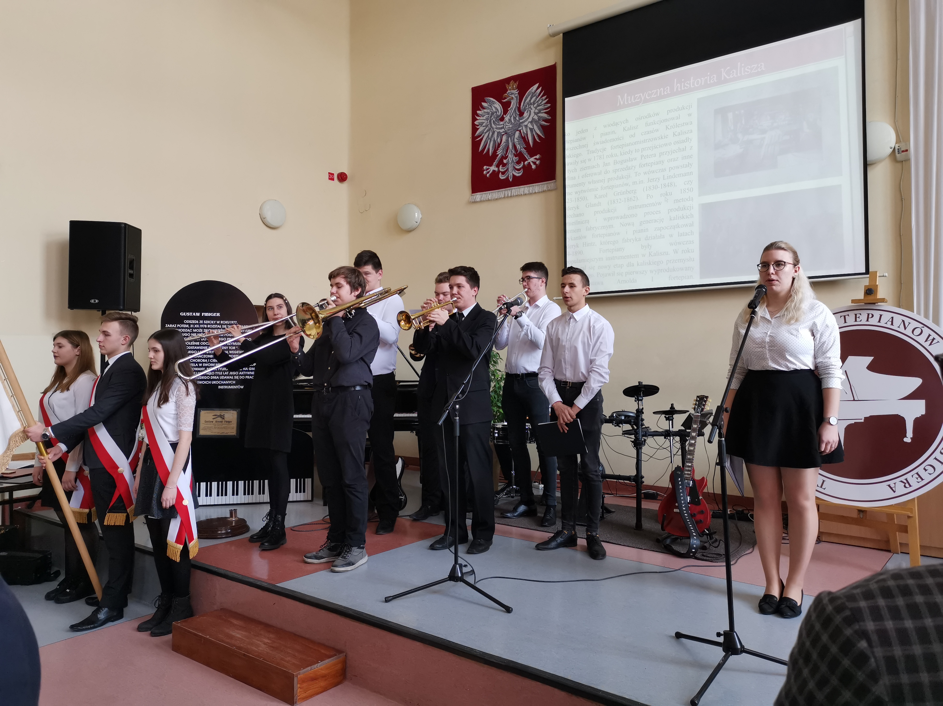
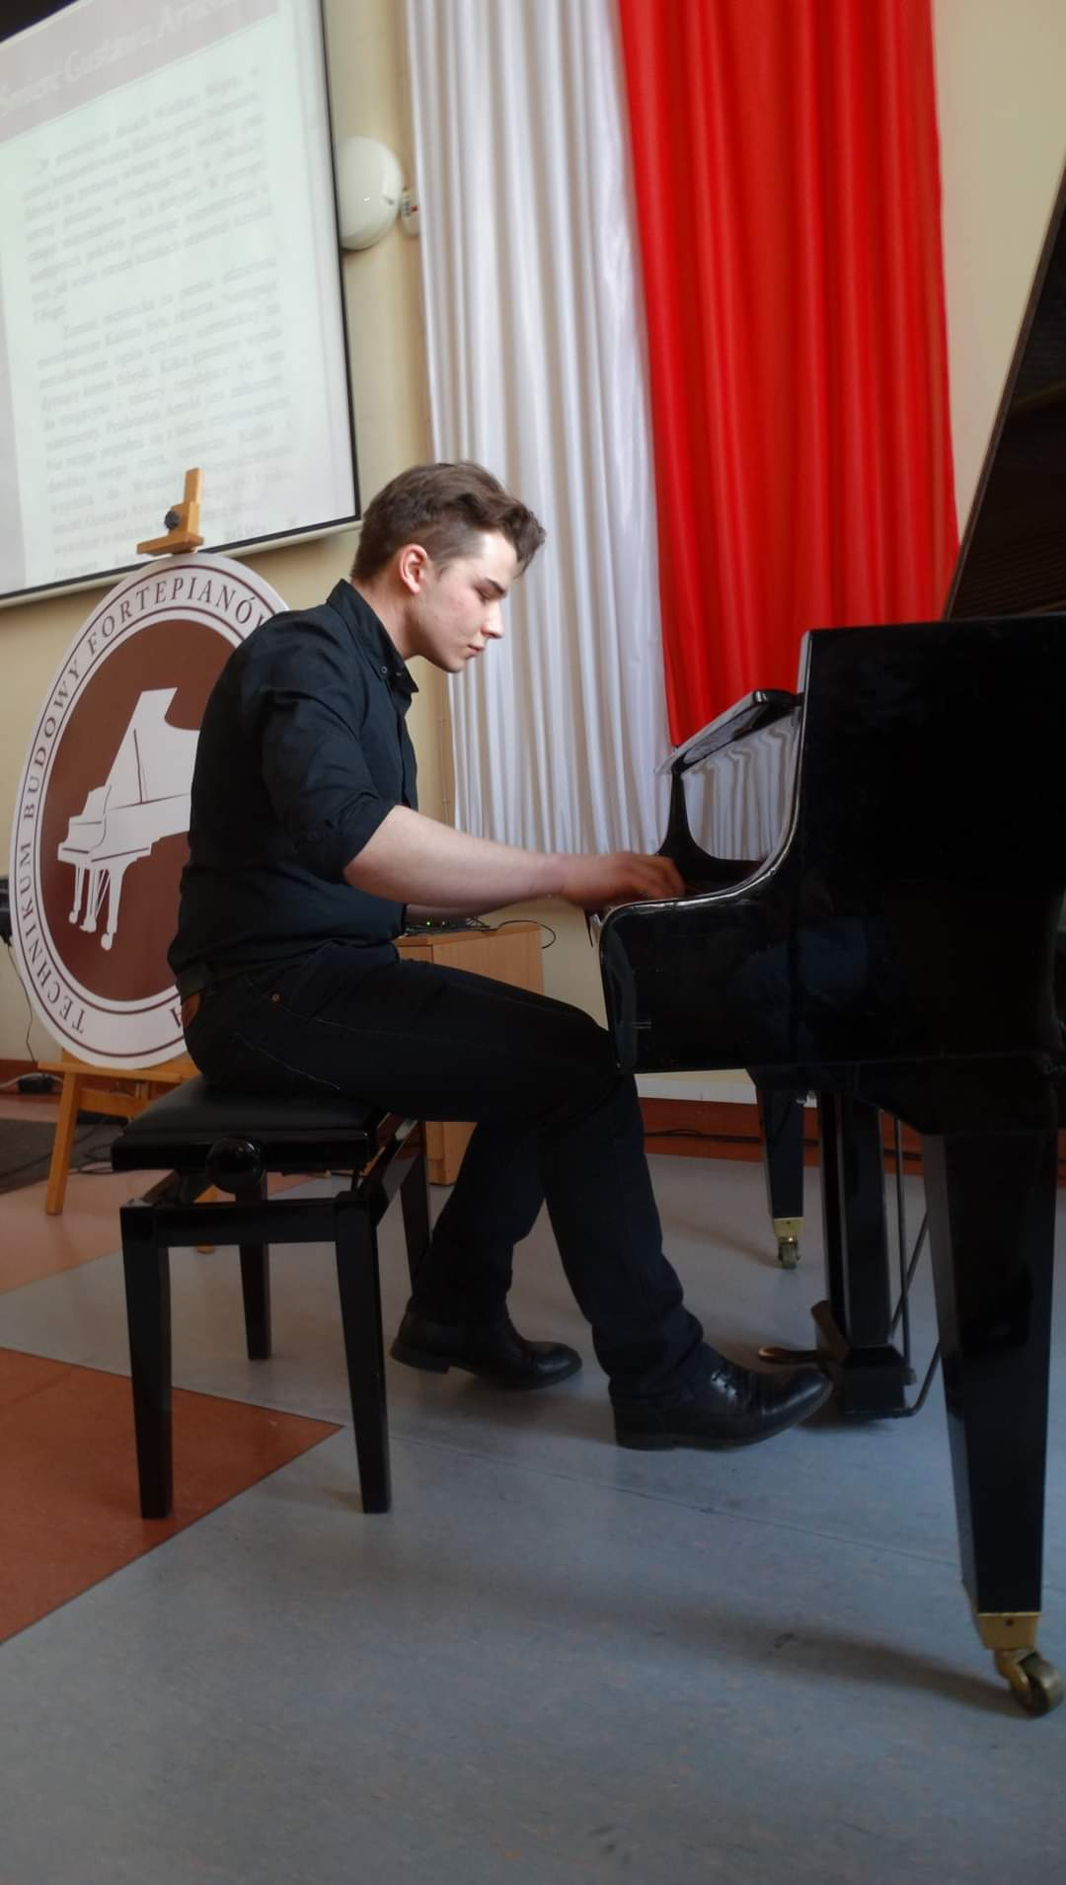
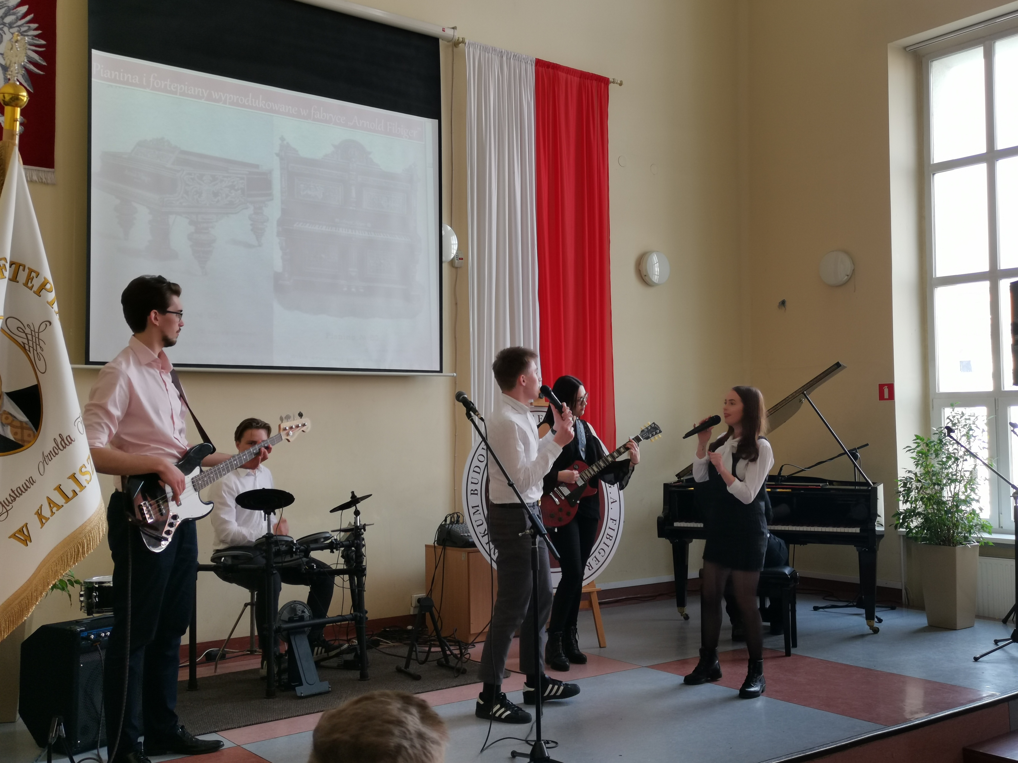
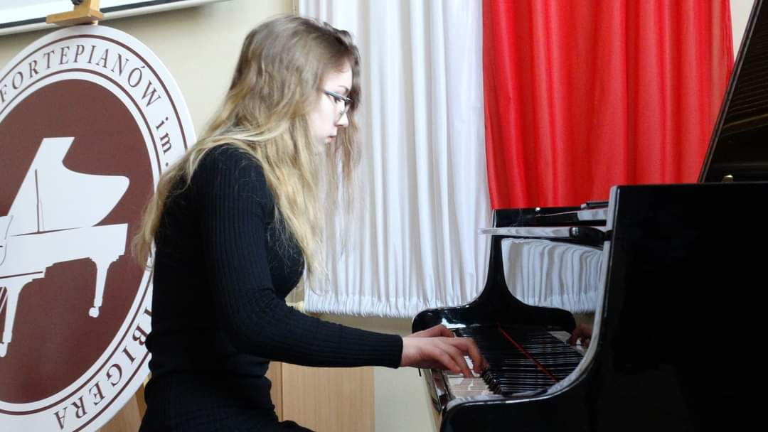

Slide 8
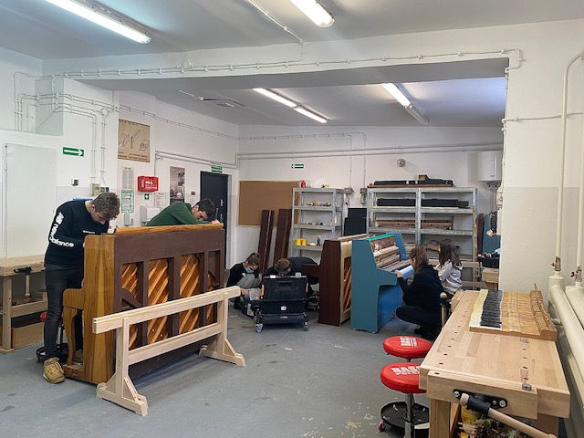
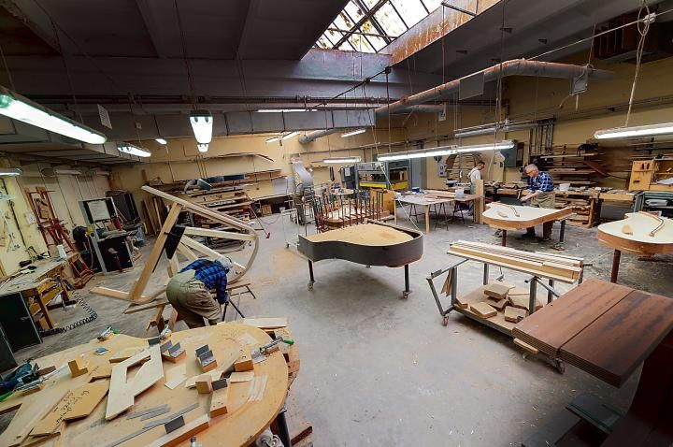
Technikum Budowy Fortepianów im. Gustawa Arnolda Fibigera w Kaliszu to jedyna szkoła w Polsce a zarazem jedna z trzech, jakie istnieją w świecie
Praktycznej nauki zawodu młodzież uczy się w zakładach produkujących i naprawiających fortepiany i pianina na terenie Kalisza.
Warsztaty szkolne Firma Schimmel w Kaliszu

Slide 9
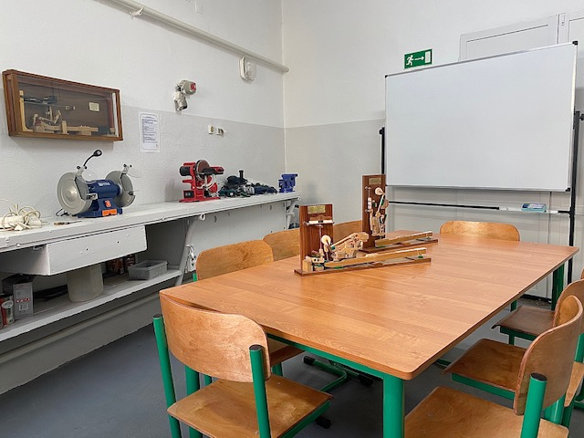
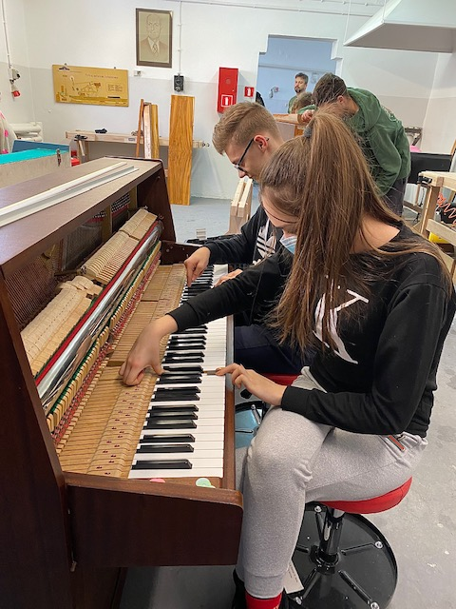
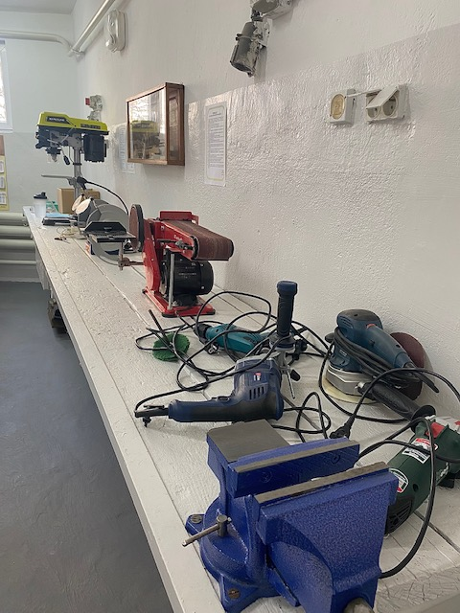
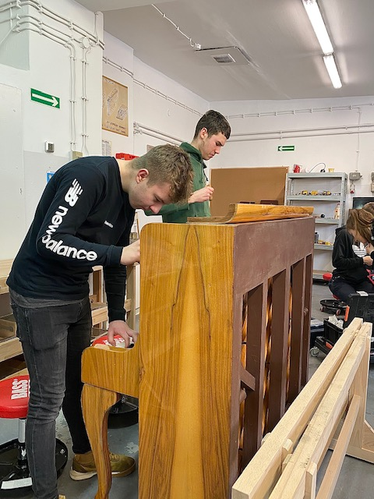
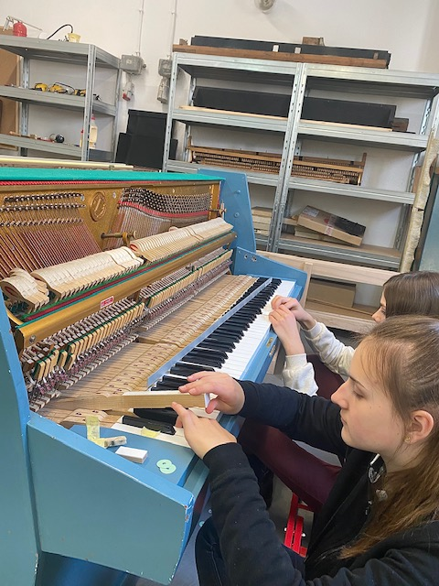
Warszaty szkolne TBF
Mieszczą się przy ulicy Obywatelskiej w Kaliszu

Slide 10
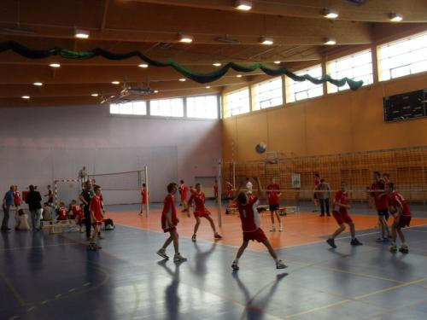
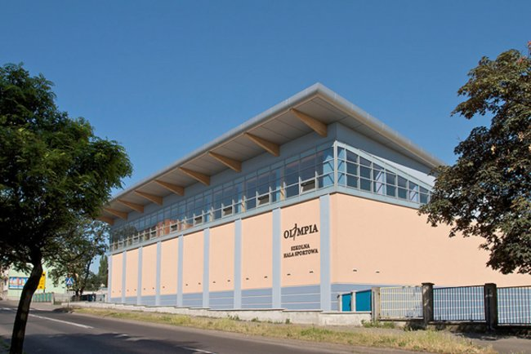
Szkoła oferuje
Dobrą bazę dydaktyczną: atrakcyjne pracownie przedmiotowe, sale komputerowe, dużą halę sportową Olimpia, siłownię
i strzelnicę.

Slide 11
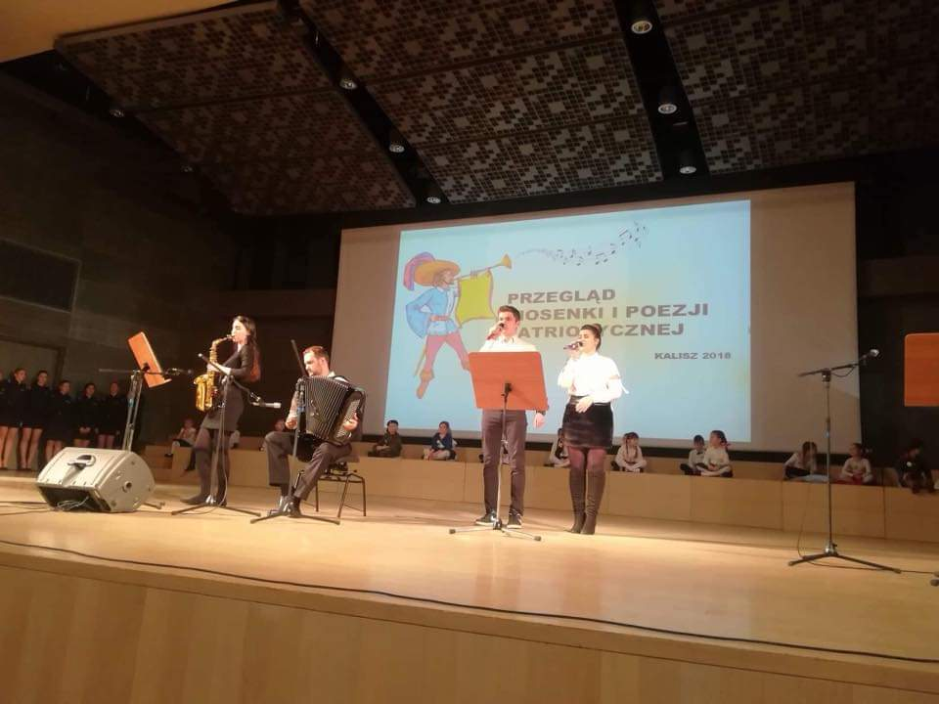
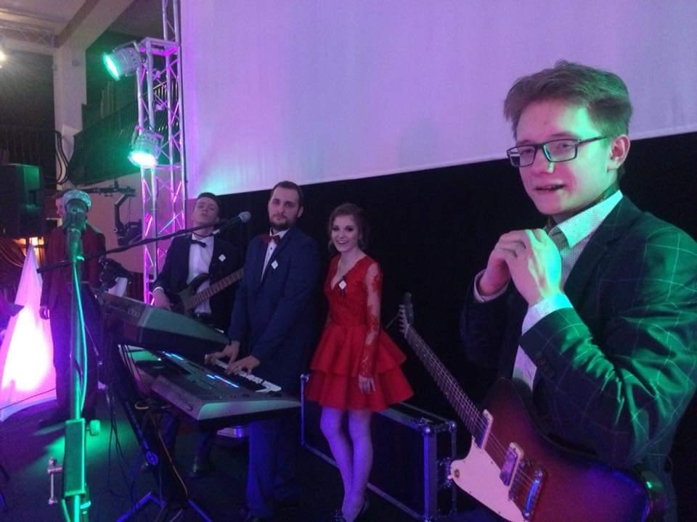
Możliwość rozwijania zdolności muzyczno-wokalnych,
Granie w zespołach muzycznych.

Slide 12
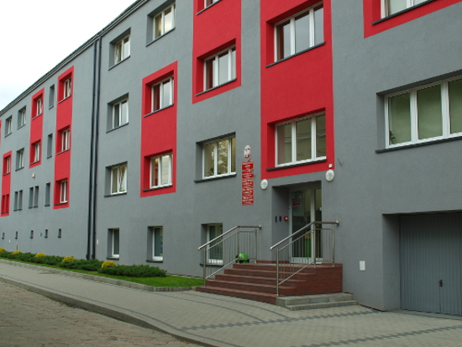
Internat dla uczniów spoza Kalisza

Slide 13
Na lekcjach uczymy się o każdym zespole pianina i fortepianu,
procesach powstawania, nazewnictwa i obróbki poszczególnych elementów i zasadach działania. Zdobywamy wiedzę na temat używanych narzędzi w procesie budowy, korekty jak i strojenia,
o poszczególnych grupach instrumentów poznając ich skale, sposób gry, pochodzenie i budowę każdego instrumentu z osobna. Poznajemy szczegółową budowę makroskopową i mikroskopową drewna, jej wady, procesy obróbki pod kątem budowy pianin
i fortepianów oraz gatunki drewna.

Slide 14
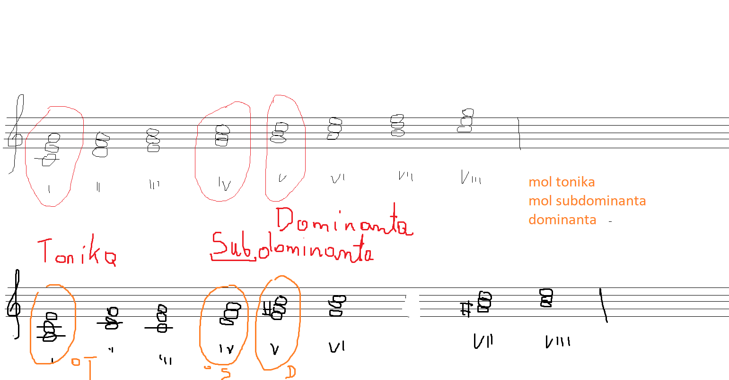
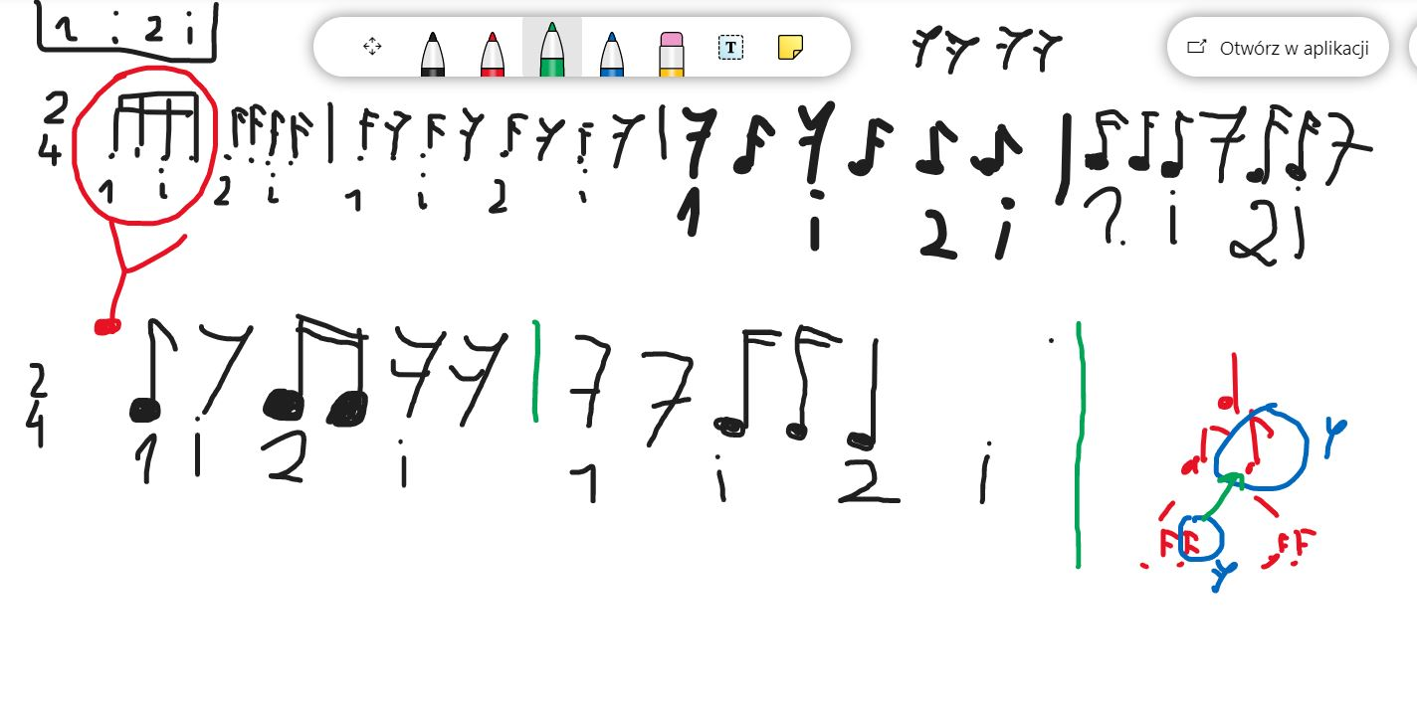
Przekazywana jest przydatna wiedza do zrozumienia muzyki.
Nauczycie się podstaw teoretycznych i rozwijania słuchu muzycznego, który będzie przydatny w dalszym etapie. Na zajęciach odnajdą się osoby początkujące i zaawansowane.

Slide 15
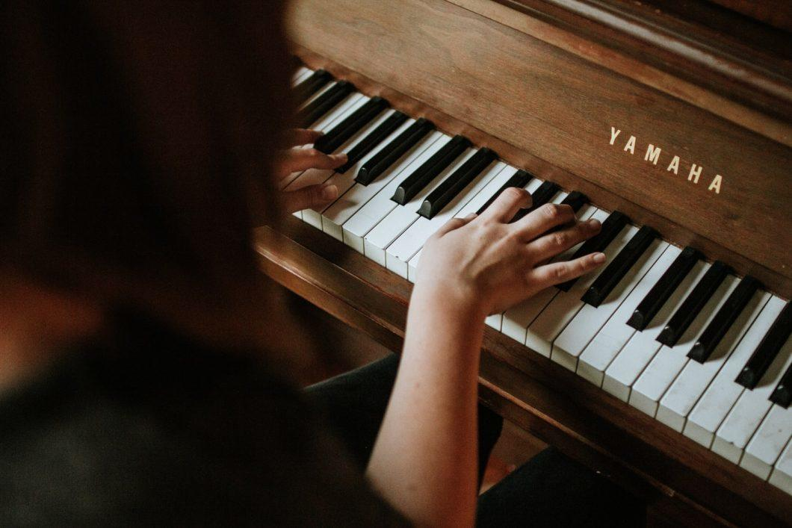
Lekcje gry na instrumencie są indywidualne z nauczycielem,
odbywające się raz w tygodniu. Nauczyciel dostosowuje materiał do umiejętności ucznia. Pracownia Podstaw Teorii Muzyki jest utrwaleniem wiedzy teoretycznej z naciskiem na praktykę (granie, śpiewanie poznanie zasad teorii muzyki itp.)

Slide 16
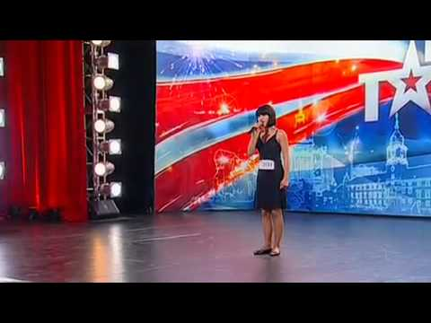

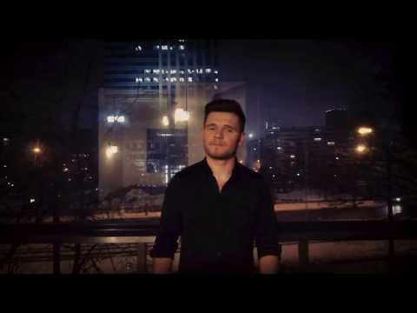
Nasi uczniowie biorą udział w konkursach i programach
Mam talent
Szansa na sukces
Śpiewajmy razem All Together Now
Muzykują na różnych scenach, śpiewają i grają w zespołach muzycznych na wielu instrumentach. Kliknij na film aby go zobaczyć

Slide 17
TBF nr 1 w Kaliszu…
Technikum Budowy Fortepianów im. Gustawa Arnolda Fibigera uzyskało certyfikat srebrnego znaku jakości w „Rankingu Głównym Techników 2021” zorganizowanym przez Fundację Edukacyjną „Perspektywy”. Poziom zdawalności egzaminów maturalnych oraz egzaminów zawodowych, pozwolił zająć 1 miejsce w Kaliszu,
20 w Wielkopolsce, 251 w Polsce. https://2021.technika.perspektywy.pl/rankings/ranking-glowny-technikow
http://www.faktykaliskie.pl/wiadomosci/spoleczne/ranking-perspektyw-kaliskie-licea-i-technika-wsrod-najlepszych-szkol-w-polsce,7064.html

Slide 18
Zapraszamy !
Technikum Budowy Fortepianów
Kalisz ul Rzemieślinicza 6
strona internetowa Zespołu Szkół Ponadpodstawowych
http://www.zsp2.kalisz.pl/
strona internetowa Technikum Budowy Fortepianów
http://tbf.kalisz.pl/

